Slide 1
Αναζήτηση Βιβλιογραφίας: Βάσεις Δεδομένων Περιλήψεων
Science Citation Index:
http://wok.ekt.gr
Site βιβλιοθήκης ->
βάσεις δεδομένων ->
FSTA
Food Sciene & Technology
Abstracts:
Site βιβλιοθήκης ΓΠΑ
Analytical Abstracts:
EIE
Γεωπονικό Πανεπιστήμιο Αθηνών http://www.aua.gr/georgiou

Slide 2
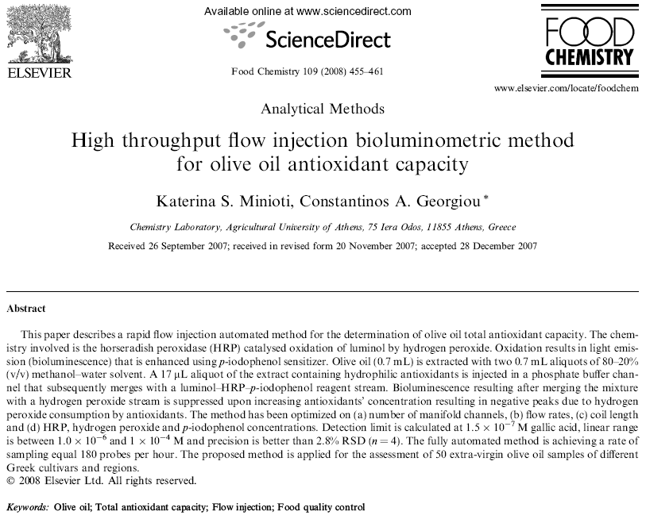
Αναζήτηση Βιβλιογραφίας από Βάσεις Δεδομένων Περιλήψεων
Εξοικείωση με τα πεδία της συγκεκριμένης βάσεως
Κατάλληλη επιλογή Keywords. Για ανάλυση τροφίμων: Determination, Analysis, Food
Οι βάσεις δεδομένων περιλήψεων παρέχουν συνήθως τα ακόλουθα πεδία:
Τίτλο δημοσίευσης
Ονόματα και διευθύνσεις συγγραφέων
Στοιχεία για το περιοδικό: Τίτλο, έτος, τόμο, σελίδες
Περίληψη

Slide 3
Βιβλιογραφία
Αν από τον τίτλο πιστέψουμε ότι το άρθρο ανταποκρίνεται στις ανάγκες μας:
διαβάζουμε την περίληψη.
Αν από την περίληψη βεβαιωθούμε:
αναζητούμε το πλήρες άρθρο από το περιοδικό
Γεωπονικό Πανεπιστήμιο Αθηνών http://www.aua.gr/georgiou

Slide 4
Άσκηση
Αναζήτηση στη βάση δεδομένων Science Citation Index άρθρων που:
Έχει δημοσιεύσει ο Γεωργίου
Έχουν δημοσιευθεί από το Γεωπονικό Παν. Αθηνών το 1994
Έχουν σχέση με το ελαιόλαδο και έχουν δημοσιευθεί από 1997-σήμερα απο Έλληνες επιστήμονες
Έχουν σχέση με τον προσδιορισμό προέλευσης
Geographical origin
Genetic origin
Processing origin
Γεωπονικό Πανεπιστήμιο Αθηνών http://www.aua.gr/georgiou

Slide 5
Αναζήτηση Άρθρων Επιστημονικών Περιοδικών
Σε έντυπη μορφή από τις βιβλιοθήκες (ΓΠΑ, ΕΙΕ κλπ)
Σε ηλεκτρονική μορφή:
Google αναζητάμε το όνομα του περιοδικού
Πως βλέπουμε αν έχουμε πρόσβαση στο πλήρες κείμενο του περιοδικού?
Hellenic Academic Libraries Link (HEAL-link):
Τι είναι το Impact Factor ενός περιοδικού?
Γενικά επιδιώκουμε ανάγνωση άρθρων περιοδικών που περιλαμβάνονται στη βάση δεδομένων Science Citation Index (έχουν Impact Factor)
Γεωπονικό Πανεπιστήμιο Αθηνών http://www.aua.gr/georgiou

